Slide 1
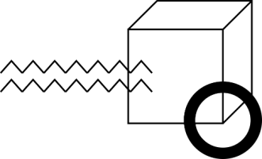
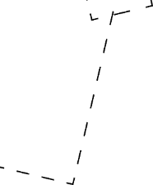


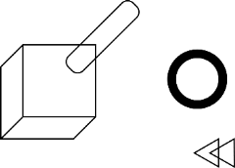



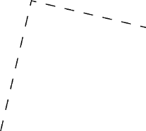

RM2022培训—C++
Lecture1-编程入门
2020.07.30
盛李杰

Slide 2
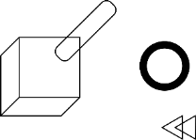

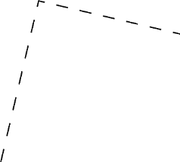
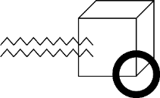
目
录
1
编程的基本思想
2
配置C++环境
CONTENTS
3
C和C++的大致区别
4
C++代码的具体结构和编程规范

Slide 3

编程的基本思想
什么是编程？
通俗的来讲，编程是指通过编写程序来控制计算机帮我们做事情。
什么是编程语言？
编程语言（programming language）可以简单的理解为一种计算机和人都能识别的语言。一种计算机语言让程序员能够准确地定义计算机所需要使用的数据，并精确地定义在不同情况下所应当采取的行动。

Slide 4

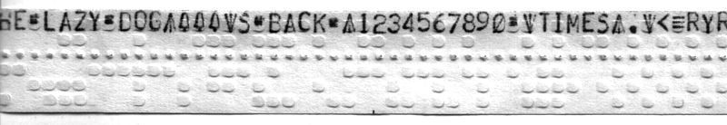
machine code
The instructions for CPU to run are binary.
10110000 01100001
Programming on punched tapes
各种用二进制编码方式表示的指令，叫做机器指令码。开始，人们就用它采编写程序，这就是机器语言。机器语言虽然能够被计算机理解和接受，但和人们的语言差别太大，不易被人们理解和记忆，并且用它编程容易出差错。

Slide 5
Assembly languages
汇编语言（Assembly Language）是任何一种用于电子计算机、微处理器、微控制器或其他可编程器件的低级语言，亦称为符号语言。在汇编语言中，用助记符代替机器指令的操作码，用地址符号或标号代替指令或操作数的地址。在不同的设备中，汇编语言对应着不同的机器语言指令集，通过汇编过程转换成机器指令。
Assembly languages are more human readable
10110000 01100001
MOV AL, 61h ; Load AL with 97 decimal (61 hex)

Slide 6


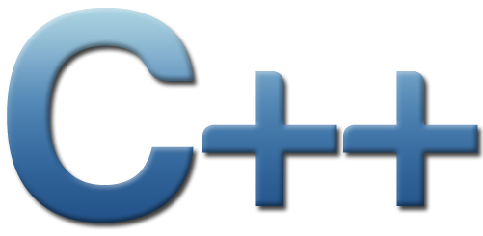

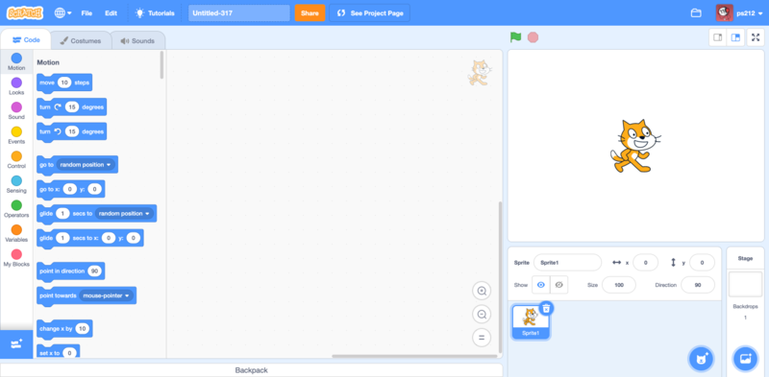
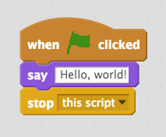
High Level Languages
C: 1973
C++: 1979
Java: 1995
Python: 1990
Scratch: 2002

Slide 7

为什么使用C
1.单片机的数据空间和程序空间都是有限的，因此在编程时最好保持程序的短小精悍。在进行单片机编程时，需要精打细算，而高级语言的代码体积过于臃肿，不适用于单片机工作。
2.C语言的移植性好，程序可读性强。和其它语言相比，实现同样的功能，C语言的代码数量会比较少
3.不同的单片机汇编指令也不同，不能直接把程序从单片机上直接移植到另一种单片机上，不如使用精简且执行效率高的C语言重写程序。
https://blog.csdn.net/yufanwei/article/details/123707672

Slide 8
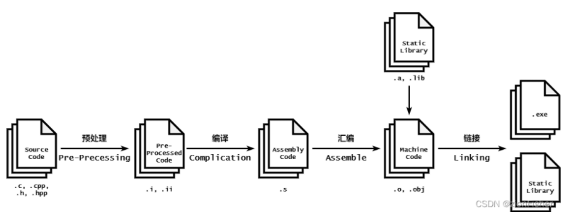
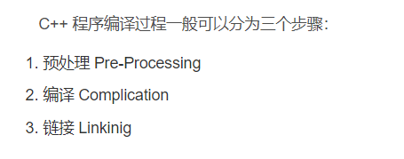
C++ 程序编译过程：从代码到程序
https://blog.csdn.net/zionFisher/article/details/122288355

Slide 9
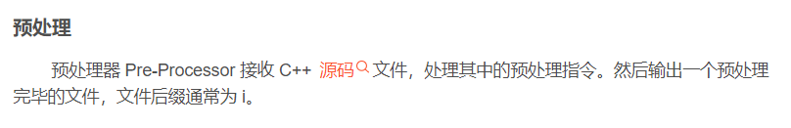
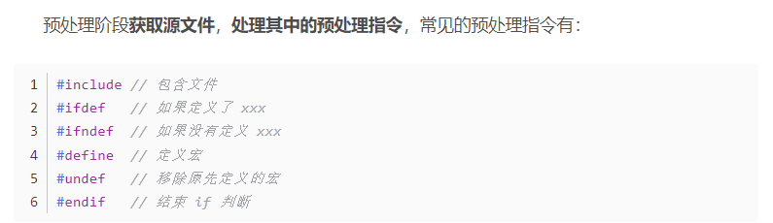
程序编译过程：从代码到程序
https://blog.csdn.net/zionFisher/article/details/122288355

Slide 10
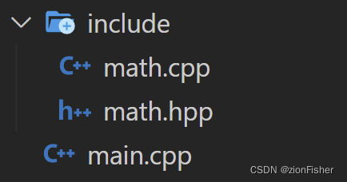
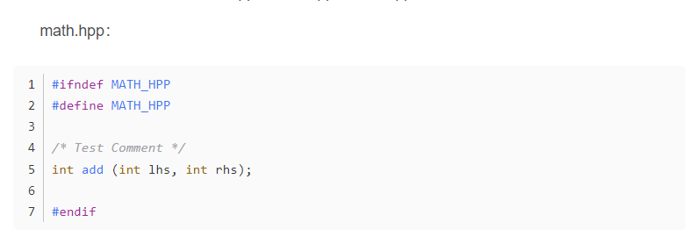
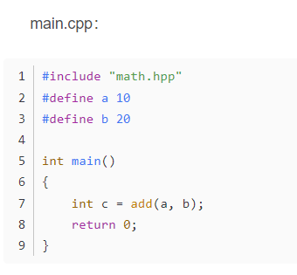

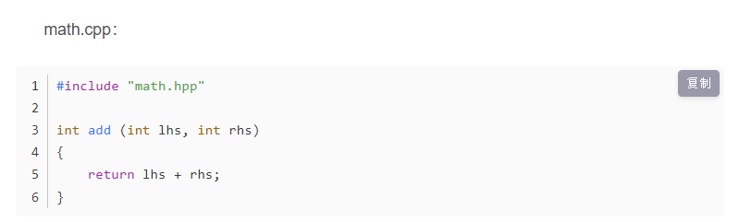
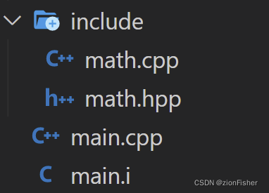
C++ 程序编译过程：从代码到程序
https://blog.csdn.net/zionFisher/article/details/122288355

Slide 11

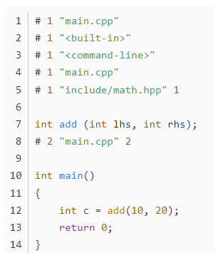
C++ 程序编译过程：从代码到程序
第七行，预处理器在检测到 #include "math.hpp" 后，将 math.hpp 文件的文件体替换到了 main.cpp 文件内。
main.i 文件
第十二行，预处理器在检测到了宏 a 和 b 时，将其文本替换为 10 和 20。
宏会在预处理阶段被处理，宏变量会被替换，宏函数也会进行相应文本替换
https://blog.csdn.net/zionFisher/article/details/122288355

Slide 12
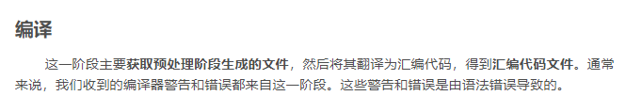
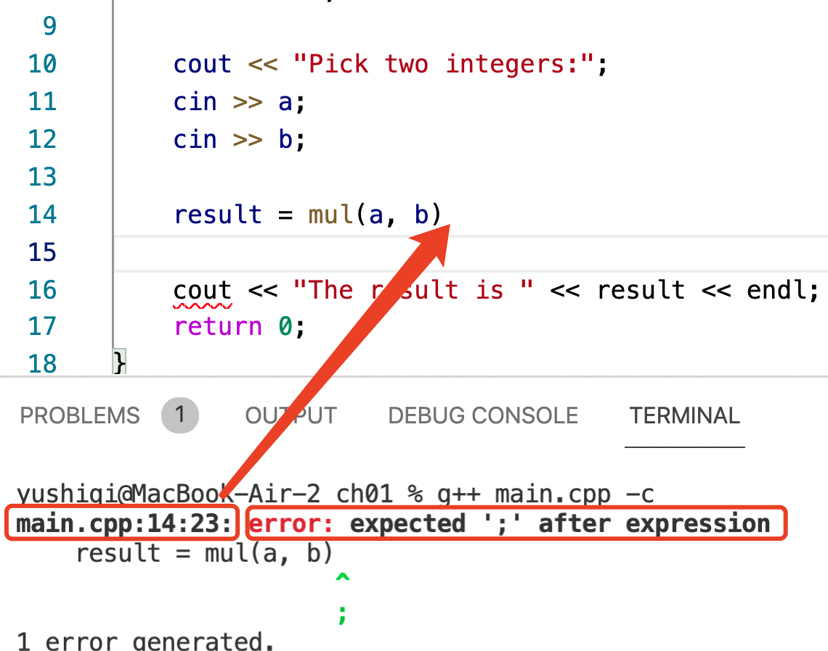
程序编译过程：从代码到程序
Compilation errors
Normally caused by grammar error
Please check the source code!
https://blog.csdn.net/zionFisher/article/details/122288355

Slide 13
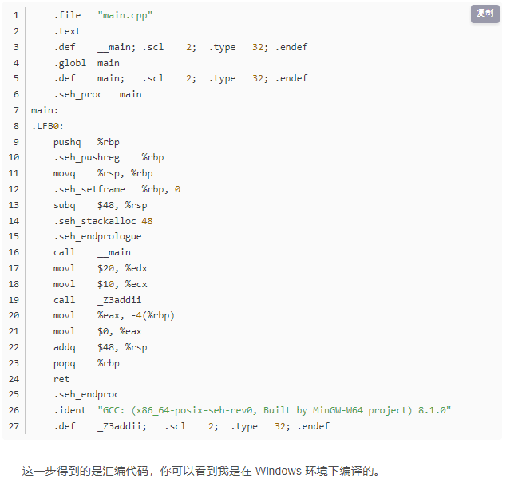

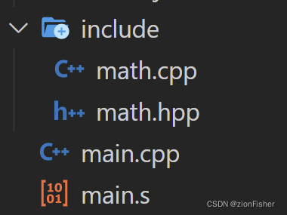
C++ 程序编译过程：从代码到程序
main.s 文件

Slide 14
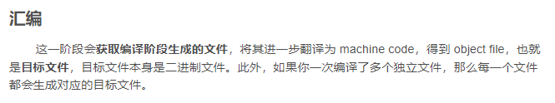
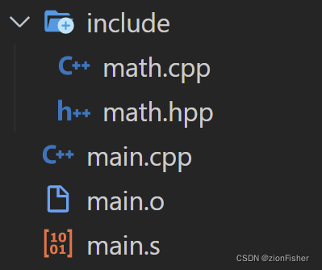
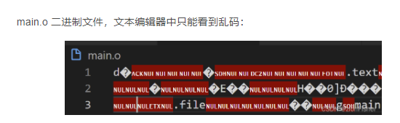
C++ 程序编译过程：从代码到程序
g++ -c main.s -o main.o

Slide 15
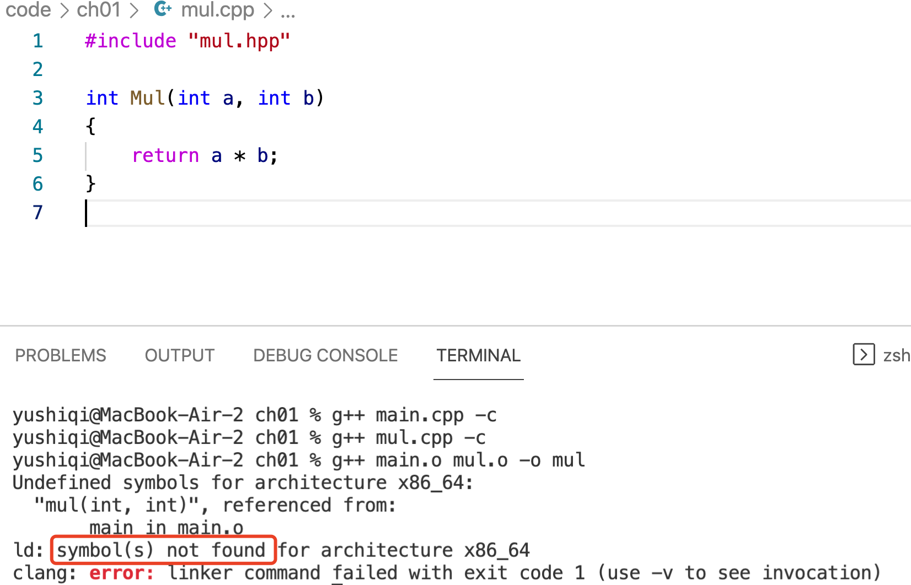
C++ 程序编译过程：从代码到程序
链接
链接阶段获取汇编阶段生成的目标文件，将所有目标文件编译成可执行文件或库文件。然后链接器解析依赖项，链接外部静态库，得到最终的可执行文件或库文件。这一阶段最常见的错误是缺少定义或者重复定义，前者由定义不存在或目标文件未给出链接器导致，后者由同一符号在多个目标文件或库文件中重复定义导致。
"Symbol not found”
Function mul() is misspelled to Mul()

Slide 16
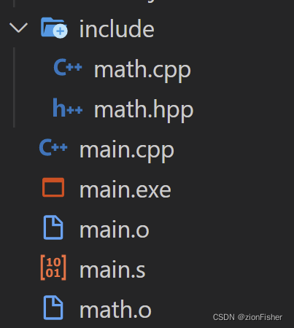
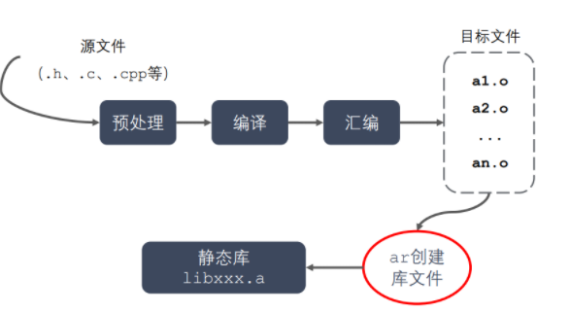
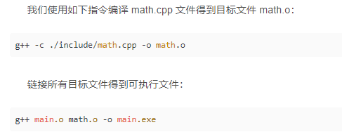
链接这一步是链接目标文件和外部库的,自始至终只对 main.cpp 文件进行了编译，而其依赖项 math.hpp 并不是一个外部库文件(外部库由于体量过大，所以在配置环境的时候是提前编译的)，我们需要对其进行额外操作。由于 math.hpp 内部函数的实现在 math.cpp 中，我们需要编译 math.cpp 文件，把它转换成一个目标文件，然后链接所有目标文件。
C++ 程序编译过程：从代码到程序
https://blog.csdn.net/weixin_41754258/article/details/124186826

Slide 17
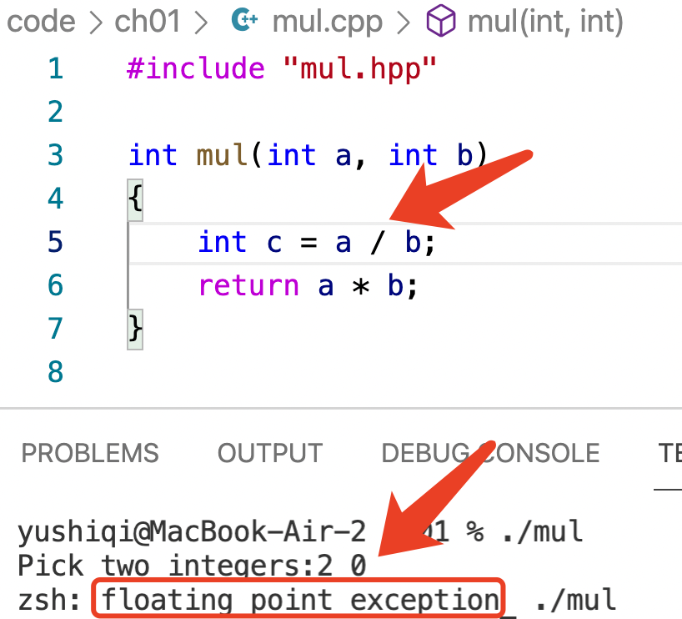
Runtime errors
C++ 程序编译过程：从代码到程序
The source code can be successfully compiled and linked.
The floating point exception (divided by 0) will kill the program.
It is a typical runtime error.

Slide 18
配置C++环境

Slide 19
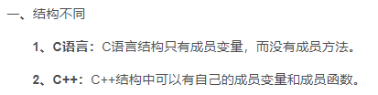
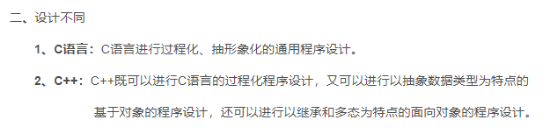
C和C++的大致区别（面向对象编程）

Slide 20
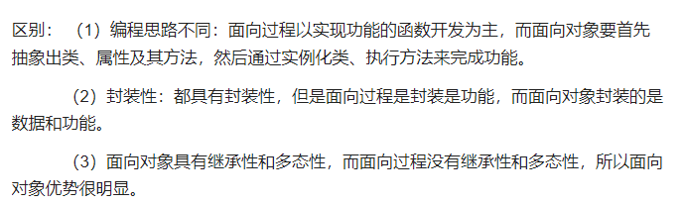
面向过程和面向对象

Slide 21
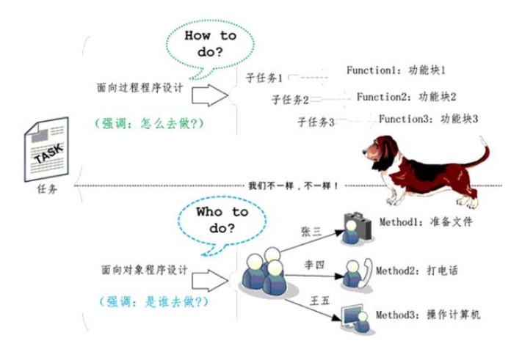
面向过程和面向对象
一个机器人的各个功能有许多的排列组合，不同的执行时间和方式组合（同时这些功能还需要和外界环境交互）过于复杂，不适合面向过程编程，所以我们选择使用C++完成对机器人逻辑编写

Slide 22
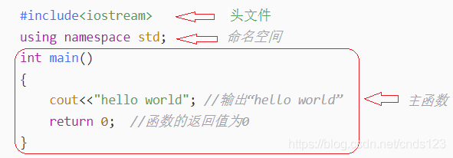
C++代码的具体结构和编程规范
1、头文件：可以认为头文件是你在调用函数时的一个桥梁。格式为：
#include〈引用文件名〉
C++程序的基本组成
#include<stdio.h> //这种带了引号的通常是编译系统自带的头文件。
用户也可以自己定义头文件，如：
#include "abc.h" //这种带了引号的就是你自己定义的头文件。注意文件的位置要与你的主代码在同一个文件夹。
3、主函数：系统默认的你这个程序运行的入口，换句话说，当你的源代码通过编译，成为一个程序，在计算机上运行时，它是从int main（）（其中int代表这个函数的返回值类型）这里开始执行。
主函数声明后，下面有一对花括号（{ }），花括号里面所表达的就是你这个函数想要干什么。
2、命名空间：名称空间是用来区分不同名称空间中的同名属性
using namespace命名空间名;
使用iostream头文件时，cout、cin、endl都放在名称空间std里面。可以用std::cout这种方式来指定使用的cout是std里面的cout，使用using namespace std就不需要用std::指定。

Slide 23
C++代码的具体结构和编程规范
Function prototypes and definitions
function prototypes normally are put into head files (*.h; *.hpp)
int mul(int a, int b);
function definitiones normally are in source files (*.c; *.cpp)
int mul(int a, int b) {
return a * b;
}

